Slide 1
Тема.
Степінь із цілим від'ємним показником

Slide 2

№1. Продовжити речення
добуток n множників, кожен з яких рівний а: $a^{n}=a·...·a$
основою
показником
Степенем числа а з натуральним показником n, більшим за 1, називається …
Число а, яке підносимо до степеня, називають …
Число n, яке показує до якого
степеня підноситься основа
називають …

Slide 3
Продовжити речення
4) При піднесенні до степеня додатного
числа отримуємо …
5) При піднесенні до степеня
від’ємного числа з парним показником
отримуємо …
6) При піднесенні до степеня від’ємного
числа з непарним показником
отримуємо…
додатне число
додатне число
від’ємне число

Slide 4
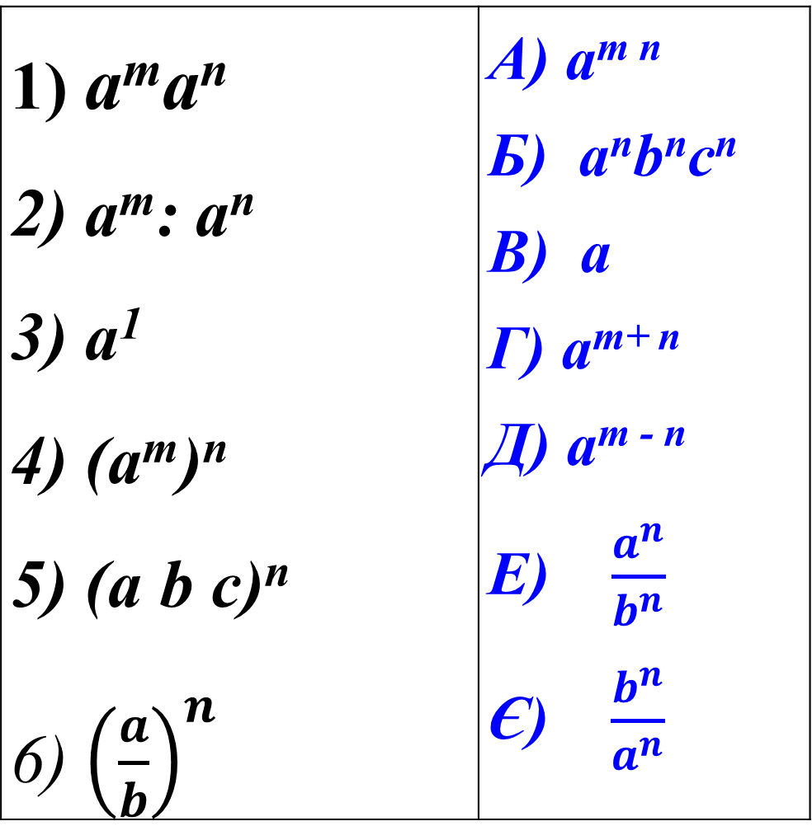
№2 Знайди пару
1) a^{m}а^{n} 2) a^{m}: а^{n} 3) а¹ 4) (a^{m})^{n} 5) (а b c)^{n} 6)${\left(\frac{a}{b}\right)}^{n}$ | А) a^{m n} Б) а^{n}b^{n}c^{n} В)а Г) a^{m+ n} Д) a^{m - n} Е) $\frac{a^{n}}{b^{n}}$ Є) $\frac{b^{n}}{a^{n}}$
Відповідь:
1 –
2 –
3 –
4 –
5 –
6 -
1 – Г
2 – Д
3 – В
4 – А
5 – Б
6 - Е

Slide 5


№3 Обчислити
1) 2³ =
2) (-0,5) ² =
3) (- $\frac{3}{5}$) ² =
4) (- $\frac{1}{2}$ ) ³ =
1) 2³ = 8
2) (-0,5) ² = 0,25
3) (- $\frac{3}{5}$) ² = $\frac{9}{25}$
4) (- $\frac{1}{2}$ ) ³ = - $\frac{1}{8}$

Slide 6
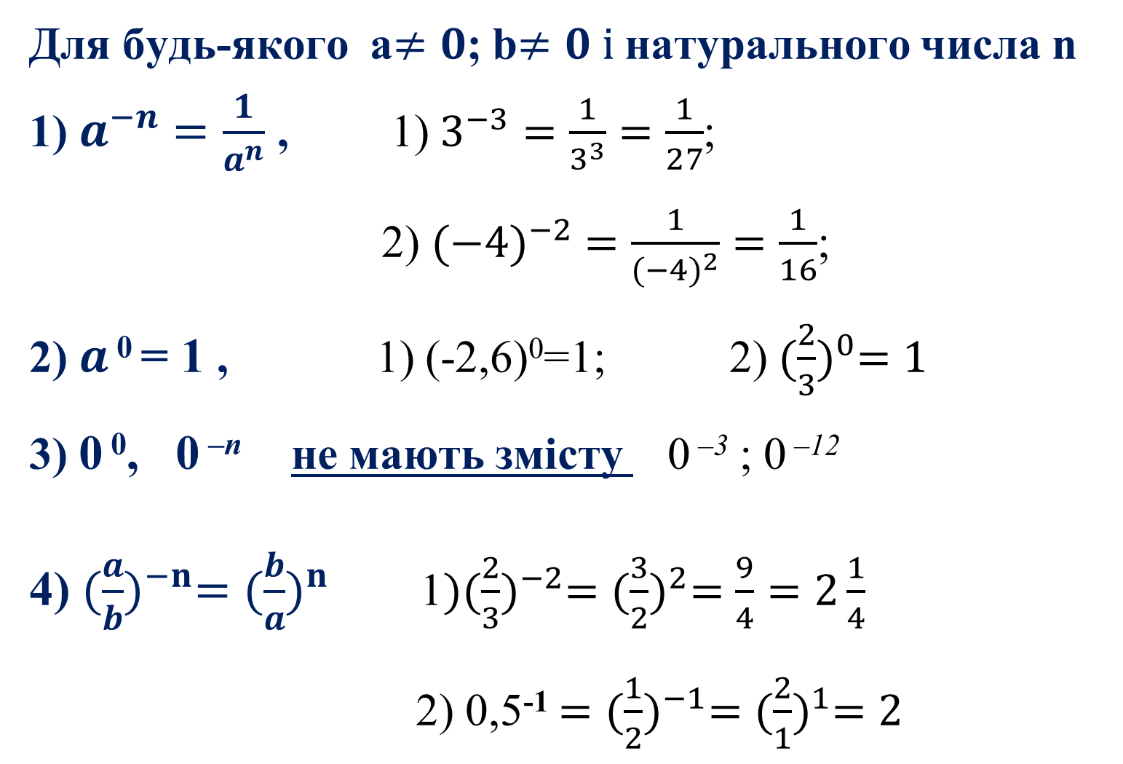
Степінь з цілим від’ємним показником
Для будь-якого а$≠0$; b$≠0 і$натурального числаn
1)$a^{−n}=\frac{1}{a^{n}}$, 1) $3^{−3}=\frac{1}{3^{3}}=\frac{1}{27}$;
2) ${(−4)}^{−2}$ $=\frac{1}{{(−4)}^{2}}=\frac{1}{16}$;
2)$a$ ⁰ = 1 , 1) (-2,6)⁰=1; 2) ${(\frac{2}{3})}^{0}=1$
3)0 ⁰, 0 ^{–п} не мають змісту 0 ^{–3} ; 0 ^{–12}
4)${(\frac{a}{b})}^{−n}={(\frac{b}{a})}^{n}$1$){(\frac{2}{3})}^{−2}={(\frac{3}{2})}^{2}=\frac{9}{4}=2\frac{1}{4}$
2) 0,5⁻¹${=(\frac{1}{2})}^{−1}={(\frac{2}{1})}^{1}=2$

Slide 7

3) 3⁻¹·15+ 6⁻²·8 – 4,3⁰ =
= $\frac{1}{3^{1}}⋅15+\frac{1}{6^{2}}⋅8−1$=
= $5+\frac{8}{36}−1$= $4+\frac{2}{9}$ =$4\frac{2}{9}$

Slide 8


Виконайте вправу і ви дізнаєтесь в якому році до н.е.виникло поняття степеня.
Обчисліть:
1) (-5)⁰=
2) ($\frac{1}{7}$)⁻¹=
3) -8·2⁻³+3⁰ =
4) ($\frac{1}{3}$)⁻²-($\frac{1}{9}$)⁻¹ =
1
7
-8·$\frac{1}{2^{3}}$+1= -8·$\frac{1}{8}$ +1=0
3² $−$9¹ = 0

Slide 9
Степінь з цілим від’ємним показником
Для будь-якого а$≠0$; b$≠0 і$натурального числаn
1)$a^{−n}=\frac{1}{a^{n}}$, 1) $3^{−3}=\frac{1}{3^{3}}=\frac{1}{27}$;
2) ${(−4)}^{−2}$ $=\frac{1}{{(−4)}^{2}}=\frac{1}{16}$;
2)$a$ ⁰ = 1 , 1) (-2,6)⁰=1; 2) ${(\frac{2}{3})}^{0}=1$
3)0 ⁰, 0 ^{–п} не мають змісту 0 ^{–3} ; 0 ^{–12}
4)${(\frac{a}{b})}^{−n}={(\frac{b}{a})}^{n}$1$){(\frac{2}{3})}^{−2}={(\frac{3}{2})}^{2}=\frac{9}{4}=2\frac{1}{4}$
2) 0,5⁻¹${=(\frac{1}{2})}^{−1}={(\frac{2}{1})}^{1}=2$

Slide 10
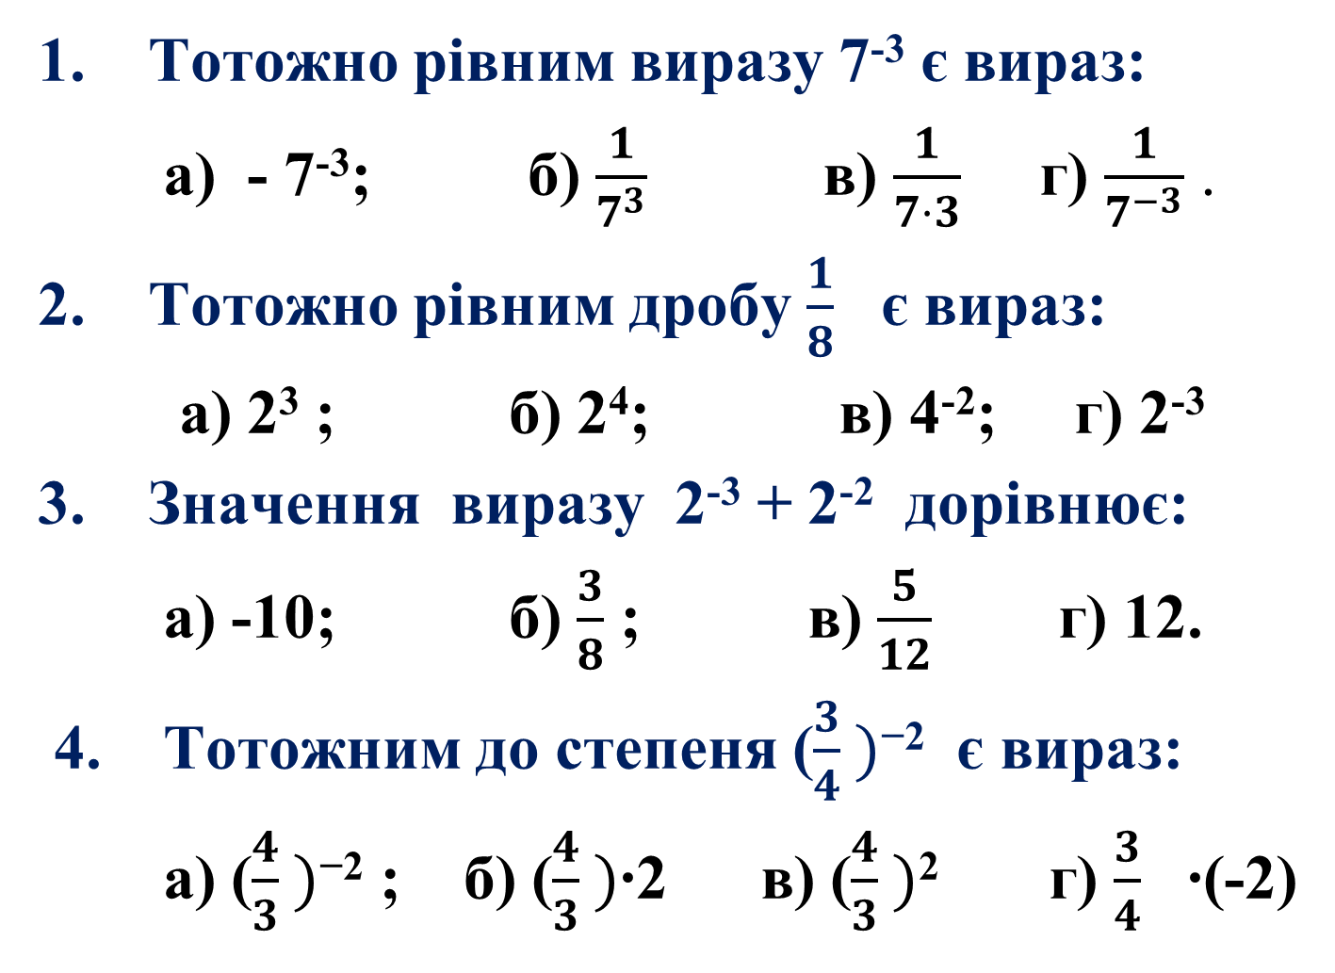
Тестові завдання
1. Тотожно рівнимвиразу7⁻³ є вираз:
а) - 7⁻³; б) $\frac{1}{7^{3}}$ в) $\frac{1}{7·3}$ г) $\frac{1}{7^{−3}}$ .
2. Тотожнорівним дробу $\frac{1}{8}$ є вираз:
а) 2³ ; б) 2⁴; в) 4⁻²; г) 2⁻³
3. Значеннявиразу 2⁻³ + 2⁻²дорівнює:
а) -10; б) $\frac{3}{8}$ ; в) $\frac{5}{12}$ г) 12.
4. Тотожним до степеня ($\frac{3}{4} )\text{−2}$ є вираз:
а) ($\frac{4}{3} )\text{−2}$ ; б) ($\frac{4}{3} )\text{∙}\text{2}$ в) ($\frac{4}{3} )\text{2}$ г) $\frac{3}{4}$ ∙(-2)
Б
Г
Б
В

